Slide 1
练习题2
习题2.2、2.3、2.4、2.5和2.6。
2.2 设计一个算法，将x插入到一个有序（从小到大排序）的线性表（顺序存储结构）的适当位置上，并保持线性表的有序性。
void Insert(SqList *&L,ElemType x)
{ int i=0,j;
while (i<L->length && L->data[i]<x) i++;
for (j=L->length-1;j>=i;j--)
L->data[j+1]=L->data[j];
L->data[i]=x;
L->length++;
}

Slide 2
2.3 设计一个算法，将一个带头结点的数据域依次为a₁，a₂，…，a_{n}（n≥3）的单链表的所有结点逆置，即第一个结点的数据域变为a_{n}，…，最后一个结点的数据域为a₁。
void Reverse(LinkList *&L)
{ LinkList *p=L->next,*q;
L->next=NULL;
while (p!=NULL) //扫描所有的结点
{ q=p->next; //让q指向*p结点的下一个结点
p->next=L->next; //总是将*p结点作为第一个数据结点
L->next=p;
p=q; //让p指向下一个结点
}
}

Slide 3
2.4 设有一个双链表，每个结点中除有prior、data和next三个域外，还有一个访问频度域freq，在链表被起用之前，其值均初始化为零。每当进行LocateNode(h，x)运算时，令元素值为x的结点中freq域的值加1，并调整表中结点的次序，使其按访问频度的递减序排列，以便使频繁访问的结点总是靠近表头。试写一符合上述要求的LocateNode运算的算法。

Slide 4
bool LocateNode(DLinkList *h,ElemType x)
{ DLinkList *p=h->next,*q;
while (p!=NULL && p->data!=x)
p=p->next; //找data域值为x的节点*p
if (p==NULL) //未找到的情况
return false;
else //找到的情况
{ p->freq++; //频度增1
q=p->prior; //*q为p前驱节点
while (q!=h && q->freq<p->freq)
{ p->prior=q->prior;p->prior->next=p;//交换*p和*q的位置
q->next=p->next;
if (q->next!=NULL) //*p不为最后一个节点时
q->next->prior=q;
p->next=q;q->prior=p;
q=p->prior; //q重指向*p的前趋节点
}
return true;
}
}

Slide 5
2.5 设ha=(a₁,a₂,…,a_{n})和hb=(b₁,b₂, …,b_{m}) 是两个带头结点的循环单链表，编写将这两个表合并为带头结点的循环单链表hc的算法。
void Merge(LinkList *ha, LinkList *hb, LinkList *&hc)
{ LinkList *p=ha->next;
hc=ha;
while (p->next!=ha) //找到ha的最后一个节点*p
p=p->next;
p->next=hb->next; //将ha的最后一个节点的next指向hb的第一个数据节点
while (p->next!=hb) p=p->next; //找到hb的最后一个节点*p
p->next=hc; //构成循环单链表
free(hb)； //释放hb单链表的头节点
}

Slide 6
2.6 设非空线性表ha和hb都用带头节点的循环双链表表示。设计一个算法Insert(ha,hb,i)。其功能是：i=0时，将线性表hb插入到线性表ha的最前面；当i>0时，将线性表hb插入到线性表ha中第i个节点的后面；当i大于等于线性表ha的长度时，将线性表hb插入到线性表ha的最后面。
void Insert(DLinkList *&ha, DLinkList *&hb,int i)
{ DLinkList *p=ha->next,*q;
int lena=1,j=0;
while (p->next!=ha) //求出ha的长度lena
{ lena++;
p=p->next;
}

Slide 7
if (i==0) //将hb的所有数据结点插入到ha的头结点和第1个数据结点之间
{ p=hb->prior; //p指向hb的最后一个结点/
p->next=ha->next; //将*p链到ha的第1个数据结点前面
ha->next->prior=p;
ha->next=hb->next;
hb->next->prior=ha; //将ha头结点与hb的第1个数据结点链起来
}
else if (i<lena) //将hb插入到ha中间
{ p=ha->next;
while (j<i) //在ha中查找第i个结点*p
{ p=p->next;
j++;
}
q=p->next; //q指向*p结点的后继结点/
p->next=hb->next; //hb->prior指向hb的最后一个结点
hb->next->prior=p;
hb->prior->next=q;
q->prior=hb->prior;
}

Slide 8
else //将hb链到ha之后
{ ha->prior->next=hb->next; //ha->prior指向ha的最后一个结点
hb->next->prior=ha->prior;
hb->prior->next=ha;
ha->prior=hb->prior;
}
free(hb); //释放hb头结点
}

Slide 9
练习题3
习题3.1、3.2、3.3、3.4和3.6。
3.1 有5个元素，其进栈次序为：A、B、C、D、E，在各种可能的出栈次序中，以元素C、D最先出栈（即C第一个且D第二个出栈）的次序有哪几个？
答：要使C第一个且D第二个出栈，应是A进栈，B进栈，C进栈，C出栈，D进栈，D出栈，之后可以有以下几种情况：
（1）B出栈，A出栈，E进栈，E出栈，输出序列为CDBAE；
（2）B出栈，E进栈，E出栈，A出栈，输出序列为CDBEA；
（3）E进栈，E出栈，B出栈，A出栈，输出序列为CDEBA。
所以可能的次序有：CDBAE、CDBEA、CDEBA。

Slide 10
3.2 假设以I和O分别表示进栈和出栈操作，栈的初态和终栈均为空，进栈和出栈的操作序列可表示为仅由I和O组成的序列。
（1）下面所示的序列中哪些是合法的？
A.IOIIOIOO B.IOOIOIIO C.IIIOIOIO D.IIIOOIOO
（2）通过对（1）的分析，写出一个算法判定所给的操作序列是否合法。若合法返回1；否则返回0。（假设被判定的操作序列已存入一维数组中）。
解：（1）A、D均合法，而B、C不合法。因为在B中，先进栈一次，立即出栈三次，这会造成栈下溢。在C中共进栈五次，出栈三次，栈的终态不为空。

Slide 11
（2）本题使用一个链栈来判断操作序列是否合法，其中A为存放操作序列的字符数组，n为该数组的元素个数（这里的ElemType类型设定为char）。对应的算法如下：
int judge(char A[],int n)
{ int i;
ElemType x;
LiStack *ls;
InitStack(ls);
for (i=0;i<n;i++)
{ if (A[i]=='I') //进栈
Push(ls,A[i]);
else if (A[i]=='O') //出栈
{ if (StackEmpty(s))
return 0; //栈空时返回0
else
Pop(ls,x);
}
else return 0; //其他值无效退出
}
return (StackEmpty(ls)); //栈为空时返回1；否则返回0
}

Slide 12
3.3 假设表达式中允许包含3种括号：圆括号、方括号和大括号。编写一个算法判断表达式中的括号是否正确配对。
解：用栈来判断。

Slide 13
3.4 设从键盘输入一整数序列a₁，a₂，...a_{n}，试编程实现：当a_{i}>0时，a_{i}进队，当a_{i}<0时，将队首元素出队，当a_{i}=0时，表示输入结束。要求将队列处理成环形队列，入队和出队操作单独编写算法，并在异常情况时（如队满）打印出错。
typedef struct ququeue
{ ElemType data[QueueSize];
int front,rear; //队首和队尾指针
} SqQueue;

Slide 14
void main()
{ ElemType a,x; SqQueue *qu; //定义队列
qu=(SqQueue *)malloc(sizeof(SqQueue)); //队列初始化
qu->rear=qu->front=0;
while (1)
{ printf("输入a值:"); scanf("%d",&a);
if (a>0)
{ if ((qu->rear+1)%QueueSize==qu->front)
printf(" 队列满,不能入队\n");
else
{ qu->rear=(qu->rear+1)%QueueSize; //入队
qu->data[qu->rear]=a;
}
}
else if (a<0)
{ if (qu->rear==qu->front)
printf(" 队列空,不能出队\n");
else
{ qu->front=(qu->front+1)%QueueSize; //出队
x=qu->data[qu->front];
printf(" 出队元素:%d\n",x);
}
}
else break;
}
}

Slide 15
3.6 输入n（由用户输入）个10以内的数，每输入i（0≤i≤9），就把它插入到第i号队列中。最后把10个队中非空队列，按队列号从小到大的顺序串接成一条链，并输出该链的所有元素。
typedef struct node
{ int data;
struct node *next;
} QNode;

Slide 16
void Insert(QNode *QH[],QNode *QT[],int x) //将x插入到相应队列中
{ QNode *s;
s=(QNode *)malloc(sizeof(QNode)); //创建一个节点
s->data=x;s->next=NULL;
if (QH[x]==NULL) //对应的队列为空队时
{ QH[x]=s;
QT[x]=s;
}
else
{ QT[x]->next=s; //将*s节点链到QT[x]所指节点之后
QT[x]=s; //让QT[x]仍指向尾节点
}
}

Slide 17
void Create(QNode *QH[],QNode *QT[]) //根据用户输入创建队列
{ int n,x,i;
printf("n:");
scanf("%d",&n);
for (i=0;i<n;i++)
{ do
{ printf("输入第%d个数:",i+1);
scanf("%d",&x);
} while (x<0 || x>10);
Insert(QH,QT,x);
}
}

Slide 18
void Link(QNode *QH[],QNode *QT[]) //将非空队列链接起来并输出
{ QNode *head,*tail; //总链表的首节点指针和尾节点指针
int first=1,i;
for (i=0;i<MAXQNode;i++)
{ if (QH[i]!=NULL && first==1) //遇到第一个非空队列
{ head=QH[i]; //让head指向第一个数据节点
tail=QT[i];
first=0;
}
if (QH[i]!=NULL && first==0) //遇到其他非空队列
{ tail->next=QH[i];
tail=QT[i];
}
}
printf("\n输出所有元素:");
while (head!=NULL)
{ printf("%d ",head->data);
head=head->next;
}
printf("\n");
}

Slide 19
void main()
{ int i;
QNode *QH[MAXQNode],*QT[MAXQNode];
//各队列的队头QH和队尾指针QT
for (i=0;i<MAXQNode;i++)
QH[i]=QT[i]=NULL; //置初值
Create(QH,QT); //建立队列
Link(QH,QT); //链接各队列并输出
}

Slide 20
练习题4
习题4.1、4.2和4.3。
4.1 采用顺序结构存储串，编写一个实现串通配符匹配的算法pattern_index()，其中的通配符只有'?'，它可以和任一字符匹配成功，例如，pattern_index("?re"，"there are")返回的结果是2。
int Pattern_Index(SqString substr,SqString str)
{ int i,j,k;
for (i=0;i<str.length;i++)
{ for (j=i,k=0;j<str.length && k<substr.length &&
(str.data[j]==substr.data[k] ||
substr.data[k]=='?');j++,k++);
if (k>=substr.length)
return(i);
}
return(-1);
}

Slide 21
4.2 有两个串s1和s2，设计一个算法求一个这样的串，该串中的字符是s1和s2中公共字符（不是子串关系）。
SqString CommChar(SqString s1,SqString s2)
{ SqString s3;
int i,j,k=0;
for (i=0;i<s1.length;i++)
{ for (j=0;j<s2.length;j++)
if (s2.data[j]==s1.data[i])
break;
if (j<s2.length) //s1.data[i]是公共字符
{ s3.data[k]=s1.data[i];
k++;
}
}
s3.length=k;
return s3;
}

Slide 22
4.3 设目标为t='abcaabbabcabaacbacba'，模式p='abcabaa'。
（1）计算模式p的nextval函数值。
（2）不写算法，只画出利用KMP算法进行模式匹配时每一趟的匹配过程。
j
0
1
2
3
4
5
6
p
a
b
c
a
b
a
a
next[j]
-1
0
0
0
1
2
1
nextval[j]
-1
0
0
-1
0
2
1

Slide 23
练习题5 5.1和5.2题。
5.1 已知A[n]为整数数组，编写一个递归算法求n个元素的平均值。
解：设avg(A,i)返回A[0..i]这i+1个元素的平均值，则递归模型如下：
avg(A,i)=A[0] i=0
avg(A,i)=(avg(A,i-1)*i+A[i])/(i+1) 其他情况
对应的递归算法如下：
float avg(int A[],int i)
{ if (i==0)
return(A[0]);
else
return((avg(A,i-1)*i+A[i])/(i+1));
}

Slide 24
5.2 设有一个不带表头节点的单链表L，其节点类型如下：
typedef int ElemType;
typedef struct node
{ ElemType data;
struct node *next;
} Node;
设计如下递归算法：
（1）求以L为首节点指针的单链表的节点个数；
（2）正向显示以L为首节点指针的单链表的所有节点值；
（3）反向显示以L为首节点指针的单链表的所有节点值；
（4）删除以L为首节点指针的单链表中值为x的第一个节点；
（5）删除以L为首节点指针的单链表中值为x的所有节点；
（6）输出以L为首节点指针的单链表中最大节点值；
（7）输出以L为首节点指针的单链表中最小节点值。

Slide 25
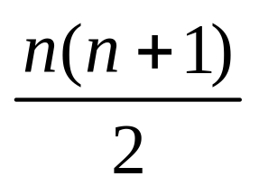
练习题6
习题6.2、6.3、6.4、6.7和6.8。
6.2 n阶对称矩阵A采用压缩存储在一维数组B中，则B包含多少个元素？

Slide 26
6.3 设有三对角矩阵A_{n×n}（从A_{1,1}开始），将其三对角线上元素逐行存于数组B[1..m]中，使B[k]=A_{i,j}，求：
（1）用i，j表示k的下标变换公式；
（2）用k表示i，j的下标变换公式。
（1）k=2(i-1)+j
（2）k与i，j的变换公式为：
i=⎣k/3⎦+1
j=k-2(i-1)。

Slide 27
6.4 用十字链表表示一个有k个非0元素的m×n的稀疏矩阵，则其总的节点数为多少？
答：该十字链表有一个十字链表表头节点，MAX(m,n)个行、列表头节点。另外，每个非0元素对应一个节点，即k个元素节点。所以共有MAX(m,n)+k+1个节点。

Slide 28
6.7 设3个广义表为：A=(a,b,c)，B=(A,(c,d))，C=(a,(B,A),(e,f))，请给出下列各运算的结果：
（1）head[A]；
（2）tail[B]；
（3）head[head[head[tail[C]]]]
答：（1）head[A]=a
（2）tail[B]=((c,d))
（3）head[head[head[tail[C]]]]=head[head[head[((B,A),(e,f))]]]
=head[head[(B,A)]]= head[B]= head[(A,(c,d))]=A=(a,b,c)

Slide 29
6.8 设计一个算法Same(*g1,*g2)，判断两个广义表g1和g2是否相同。
bool Same(GLNode *g1,GLNode *g2)
{ if (g1==NULL && g2==NULL)
return true; //均为NULL的情况
else if (g1==NULL || g2==NULL)
return false; //一个为NULL,另一不为NULL的情况
else //均不空的情况
{ if (g1->tag==0 && g2->tag==0) //均为原子的情况
{ if (g1->val.data!=g2->val.data) return false;
return(Same(g1->link,g2->link));
}
else if (g1->tag==1 && g2->tag==1) //均为子表的情况
return(Same(g1->val.sublist,g2->val.sublist)
& Same(g1->link,g2->link));
else //一个为原子,另一为子表的情况
return false;
}
}

Slide 30
练习题7
7.1、7.2、7.3、7.4、7.5、7.7、7.9
7.1 设二叉树bt的一种存储结构如表7.1所示。其中，bt为树根节点指针，lchild、rchild分别为节点的左、右孩子指针域，在这里使用节点编号作为指针域值，0表示指针域值为空；data为节点的数据域。请完成下列各题：
（1）画出二叉树bt的树形表示；
（2）写出按先序、中序和后序遍历二叉树bt所得到的节点序列；
（3）画出二叉树bt的后序线索树。
表7.1 二叉树bt的一种存储结构
 | 1 | 2 | 3 | 4 | 5 | 6 | 7 | 8 | 9 | 10
lchild | 0 | 0 | 2 | 3 | 7 | 5 | 8 | 0 | 10 | 1
data | j | h | f | d | b | a | c | e | g | i
rchild | 0 | 0 | 0 | 9 | 4 | 0 | 0 | 0 | 0 | 0

Slide 31
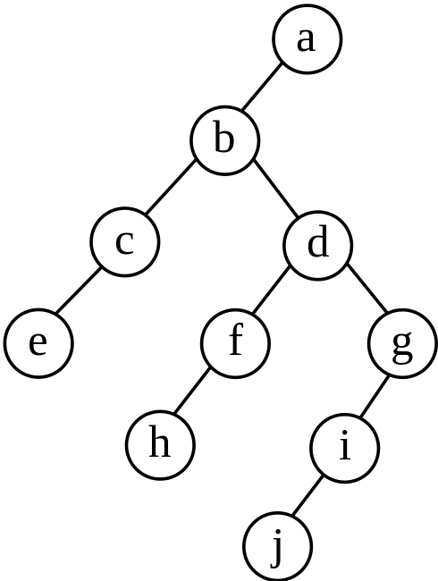
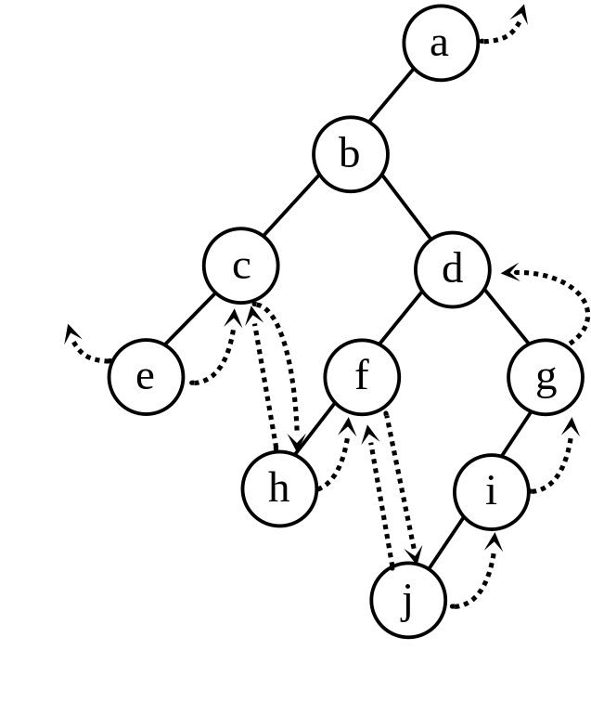
答：（1）二叉树bt的树形表示如图7.1所示。
图7.1 二叉树bt的逻辑结构
图7.2 二叉树bt的后序线索化树
（2）先序遍历序列：abcedfhgij
中序遍历序列：ecbhfdjiga
后序遍历序列：echfjigdba
（3）二叉树bt的后序遍历序列为echfjigdba，则后序线索树如图7.2所示。

Slide 32
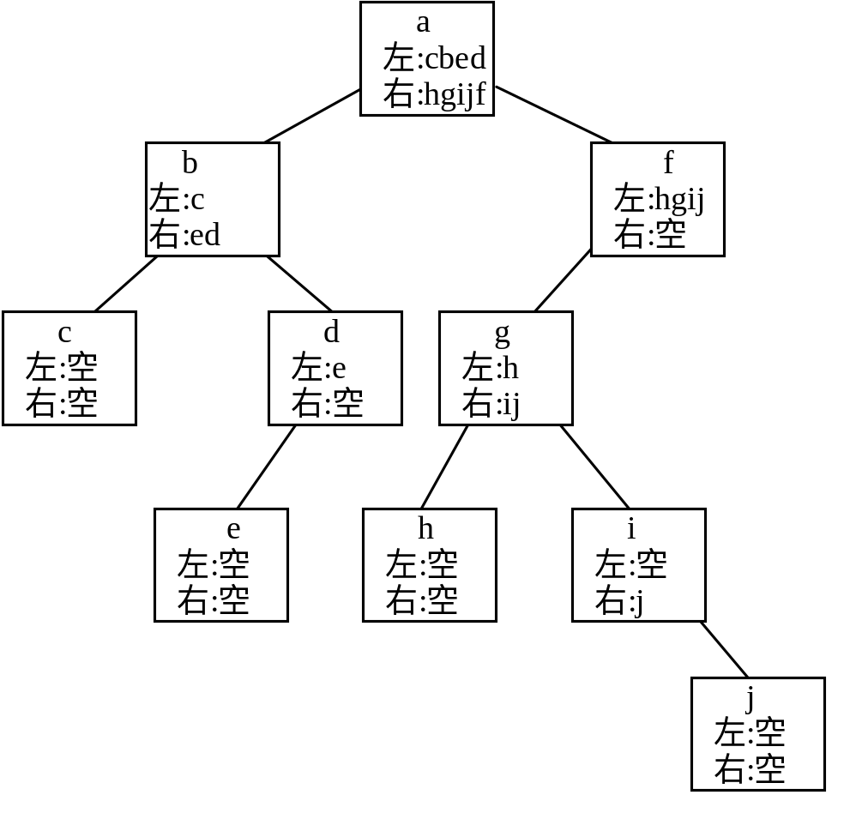
7.2 已知一棵二叉树的中序序列为cbedahgijf，后序序列为cedbhjigfa，给出该二叉树树形表示。

Slide 33
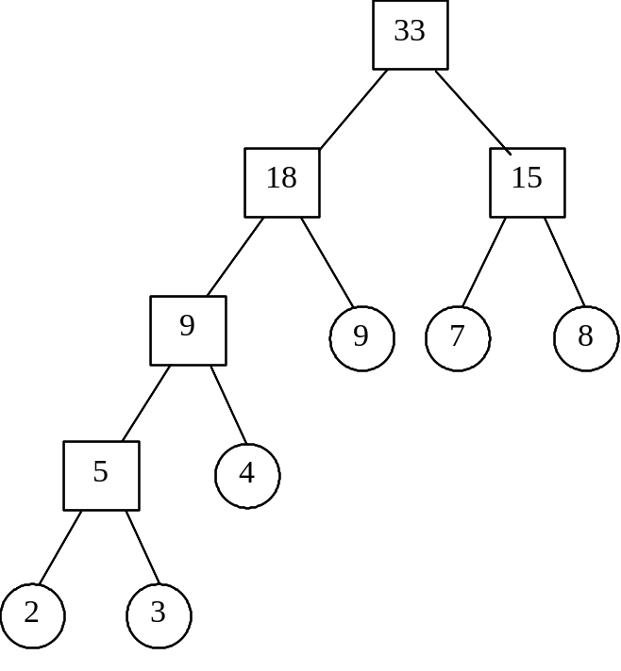
7.3 设给定权集合W={2,3,4,7,8,9}，试构造关于W的一棵哈夫曼树，并求其带权路径长度WPL。
答：由权值集合W极选的哈夫曼树如图7.4所示。其带权路径长度WPL=(9+7+8)×2+4×3+(2+3)×4=80。

Slide 34
7.4 一棵具有n个节点的完全二叉树以顺序方式存储在数组A中，假设每个节点的元素为单个字符，没有对应节点时A中元素取值为'#'。设计一个算法构造该二叉树的二叉链存储结构。
void Ctree(BTNode *&b,char A[],int i)
{ //由二叉树的顺序存储结构A建立二叉链存储结构，二叉链的根节点由b指向
if (i>=MaxSize || A[i]=='#') //若i无效或A[i]为无效节点
b=NULL;
else
{ b=(BTNode *)malloc(sizeof(BTNode));
b->data=A[i-1];
Ctree(b->lchild,A,2*i); //递归构造*b的左子树
Ctree(b->rchild,A,2*i+1); //递归构造*b的右子树
}
}

Slide 35
7.5 假设二叉树中每个节点的值为单个字符，设计一个算法将一棵以二叉链方式存储的二叉树b转换成对应的顺序存储结构A。
void Ctree(BTNode *b,SqBTree A,int i)
{ if (b!=NULL)
{ A[i]=b->data;
Ctree(b->lchild,A,2*i);
Ctree(b->rchild,A,2*i+1);
}
else
A[i]='#';
}

Slide 36
7.7 假设二叉树采用二叉链存储结构，t指向根节点，p所指节点为任一给定的节点，设计一个算法，输出从根节点到p所指节点之间路径。
int Path(BTNode *t,BTNode *s)
{ BTNode *St[MaxSize];
BTNode *p;
int i,flag,top=-1; //栈顶指针置初值
do
{ while (t) //将t的所有左节点进栈
{ top++;
St[top]=t;
t=t->lchild;
}
p=NULL; //p指向当前节点的前一个已访问的节点
flag=1; //设置t的访问标记为已访问过

Slide 37
while (top!=-1 && flag)
{ t=St[top]; //取出当前的栈顶元素
if (t->rchild==p) //右子树不存在或已被访问,访问之
{ if (t==s) //当前访问的节点为要找的节点,输出路径
{ for (i=0;i<=top;i++)
printf("%c ",St[i]->data);
return 1;
}
else
{ top--;
p=t; //p指向则被访问的结
}
}
else
{ t=t->rchild; //t指向右子树
flag=0; //设置未被访问的标记
}
}
} while (top!=-1); //栈不空时循环
return 0; //其他情况时返回0
}

Slide 38
7.9 假设二叉树采用二叉链存储结构，设计一个算法判断一棵二叉树是否是对称同构。所谓对称同构是指其左右子树的结构是对称的。
解：判断二叉树是否对称同构的递归模型如下：
f(b)=true 若b=NULL或b->lchild与b->rchild均为NULL
f(b)=false 若b->lchild与b->rchild中之一为NULL
f(b)=f(b->lchild) & f(b->rchild) 其他情况

Slide 39
bool Symm(BTNode *t1,BTNode *t2) //判断二叉树t1和t2是否对称
{ if (t1==NULL && t2==NULL)
return true;
else if (t1==NULL || t2==NULL)
return false;
else
return (symm(t1->lchild,t2->lchild) &
symm(t1->rchild,t2->rchild));
}
bool Symmtree(BTNode *b) //判断二叉树b是否对称
{ if (b==NULL)
return true;
else
return Symm(b->lchild,b->rchild);
}

Slide 40
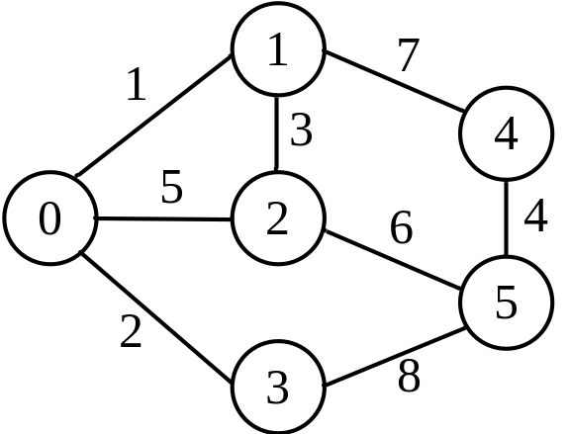
练习题8
习题8.2、8.3、8.5、8.6。
8.2 对于如图8.2所示的带权无向图，给出利用普里姆算法（从顶点0开始构造）和克鲁斯卡尔算法构造出的最小生成树的结果。
答：利用普里姆算法从顶点0出发构造的最小生成树为：{(0,1),(0,3),(1,2),(2,5),(5,4)}。利用克鲁斯卡尔算法构造出的最小生成树为：{(0,1),(0,3),(1,2),(5,4),(2,5)}。

Slide 41
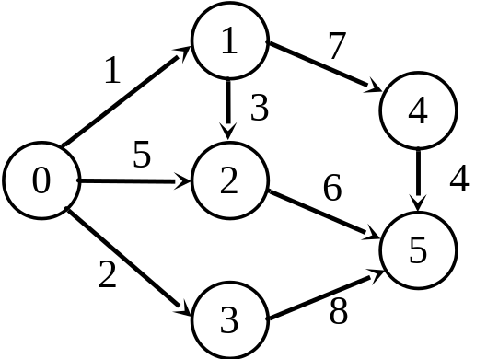
8.3 对于如图8.3所示的带权有向图，采用狄克斯特拉算法求出从顶点0到其他各顶点的最短路径及其长度。
答：采用狄克斯特拉算法求出从顶点0到其他各顶点的最短路径及其长度如下：
从0到1的最短路径长度为:1，路径为:0,1
从0到2的最短路径长度为:4，路径为:0,1,2
从0到3的最短路径长度为:2，路径为:0,3
从0到4的最短路径长度为:8，路径为:0,1,4
从0到5的最短路径长度为:10，路径为:0,3,5

Slide 42
8.5 假设图G采用邻接表存储，编写一个算法输出邻接表。
解：直接利用邻接表的结构来输出图G的邻接表表示。对应的算法如下：
void DispAdj(ALGraph *G) //输出邻接表G
{ int i;
ArcNode *p;
printf("邻接表:\n");
for (i=0;i<G->n;i++)
{ p=G->adjlist[i].firstarc;
printf("%2d: ",i);
while (p!=NULL)
{ printf("%2d",p->adjvex);
p=p->nextarc;
}
printf("\n");
}
}

Slide 43
8.6 假设图G采用邻接表存储，分别设计实现以下要求的算法：
（1）求出图G中每个顶点的出度；
（2）求出图G中出度最大的一个顶点，输出该顶点编号；
（3）计算图G中出度为0的顶点数；
（4）判断图G中是否存在边<i,j>。
解：对应（1）、（2）、（3）和（4）的功能的函数分别是OutDs()、MaxOutDs()、ZeroDs()和Arc()。

Slide 44
int OutDegree(ALGraph *G,int v)
{ ArcNode *p;
int n=0;
p=G->adjlist[v].firstarc;
while (p!=NULL)
{ n++;
p=p->nextarc;
}
return n;
}
void OutDs(ALGraph *G) //求出图G中每个顶点的出度
{ int i;
printf("(1)各顶点出度:\n");
for (i=0;i<G->n;i++)
printf(" 顶点%d:%d\n",i,OutDegree(G,i));
}

Slide 45
void MaxOutDs(ALGraph *G) //求出图G中出度最大的一个顶点
{ int maxv=0,maxds=0,i,x;
for (i=0;i<G->n;i++)
{ x=OutDegree(G,i);
if (x>maxds)
{ maxds=x;
maxv=i;
}
}
printf("(2)最大出度: 顶点%d的出度=%d\n",maxv,maxds);
}

Slide 46
void ZeroDs(ALGraph *G) //计算图G中出度为0的顶点数
{ int i,x;
printf("(3)出度为0的顶点:");
for (i=0;i<G->n;i++)
{ x=OutDegree(G,i);
if (x==0)
printf("%2d",i);
}
printf("\n");
}

Slide 47
void Arc(ALGraph *G) //判断图G中是否存在边<i,j>
{ int i,j;
ArcNode *p;
printf("(4)输入边:");
scanf("%d%d",&i,&j);
p=G->adjlist[i].firstarc;
while (p!=NULL && p->adjvex!=j)
p=p->nextarc;
if (p==NULL)
printf(" 不存在");
else
printf(" 存在");
printf("<%d,%d>边\n",i,j);
}

Slide 48
练习9
教材中p271习题1、2、3和5。
9.1 对于A[0..10]有序表，采用二分查找法时，求成功和不成功时的平均查找长度。并对于有序表{12,18,24,35,47,50,62,83,90,115,134}，当用二分查找法查找 90时，需进行多少次查找可确定成功；查找47时需进行多少次查找可确定成功；查找100时，需进行多少次查找才能确定不成功。

Slide 49
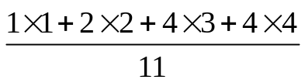
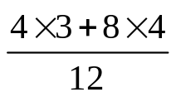
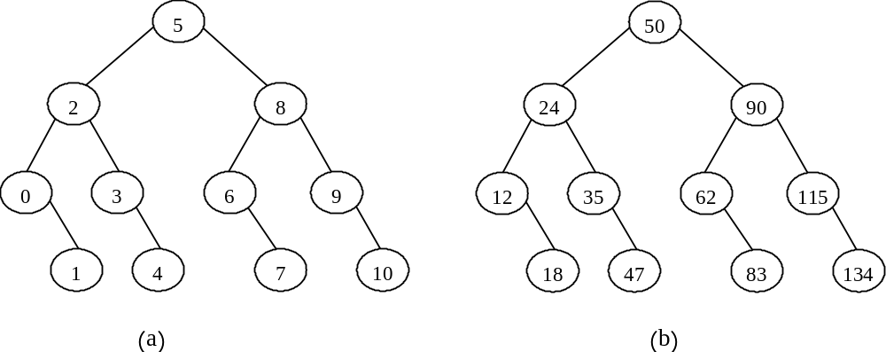
答：对于A[0..10]有序表构造的判定树如图9.1(a)所示。因此有：
ASL_{succ}= =3
ASL_{unsucc}= =3.67

Slide 50
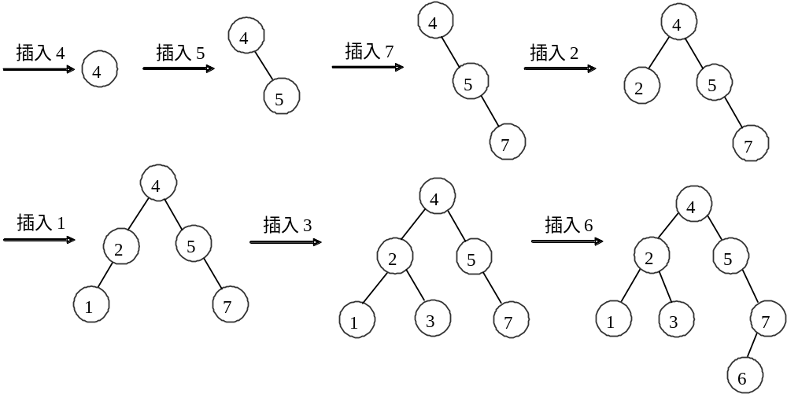
9.2 将整数序列{4,5,7,2,1,3,6}中的数依次插入到一棵空的二叉排序树中，试构造相应的二叉排序树，要求用图形给出构造过程，不需编写程序。

Slide 51
9.3 将整数序列{4,5,7,2,1,3,6}依次插入到一棵空的平衡二叉树中，试构造相应的平衡二叉树，要求用图形给出构造过程，不需编写程序。

Slide 52
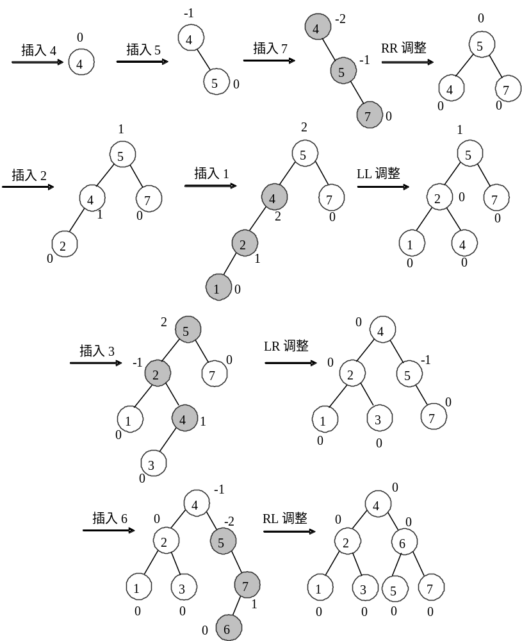

Slide 53
9.5 编写一个算法，判断给定的二叉树是否是二叉排序树。
KeyType predt=-32768;
//predt为全局变量,保存当前节点中序前趋的值,初值为-∞
bool JudgeBST(BSTNode *bt)
{ bool b1,b2;
if (bt==NULL)
return true;
else
{ b1=JudgeBST(bt->lchild); //判断左子树
if (!b1 || predt>=bt->key) //判断根节点
return false;
predt=bt->key;
b2=JudgeBST(bt->rchild); //判断右子树
return b2;
}
}

Slide 54
练习题10
10.2、10.4和10.6
10.2 如果只想在一个有n个元素的任意序列中得到其中最小的第k（k<<n）个元素之前的部分排序序列，那么最好采用什么排序方法？为什么？例如有这样一个序列：{57,40,38,11,13,34,48,75,6,19,9,7}，要得到其第4个元素之前的部分有序序列，用所选择的算法实现时，要执行多少次比较？

Slide 55
答：采用堆排序最合适，建立初始堆（小根堆）所花时间不超过4n，每次选出一个最小元素所花时间为log₂n，因此得到第k个最小元素之前的部分序列所花时间大约为4n+klog₂n，而冒泡排序和简单选择排序所花时间为kn。
对于序列{57,40,38,11,13,34,48,75,6,19,9,7}，形成初始堆（小根堆）并选最小数据6，需进行18次数据比较；选次小数据7时，需进行5次数据比较；再选数据9时，需进行6次数据比较；选数据11时，需进行4次数据比较，总共需进行33次关键字比较。整个过程如图10.1所示。

Slide 56
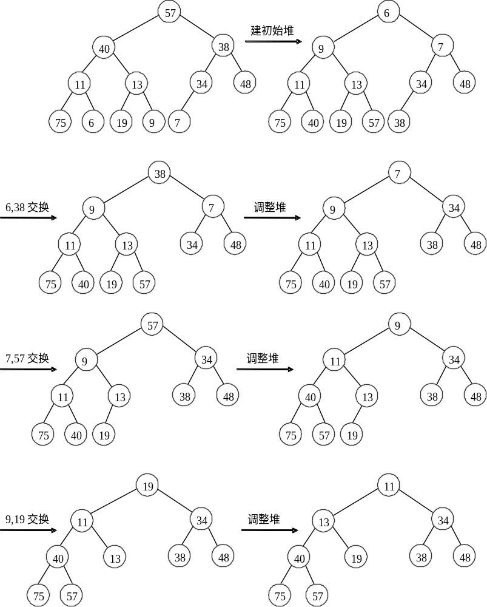

Slide 57
10.4 给定n个记录的有序表A[0..n-1]和m个记录的有序表B[0..m-1]，将它们归并为一个有序表，存放到C[0..m+n-1]中，试写出这一算法。
void Merge(RecType A[],int n,RecType B[],int m,RecType C[])
{ int i,j,k=0;
while (i<n && j<m)
{ if (A[i]<B[j])
{ C[k]=A[i];
k++;i++;
}
else if (A[i]>B[j])
{ C[k]=B[j];
k++;j++;
}
else //A[i]=B[j]
{ C[k]=A[i];
k++;i++;
C[k]=B[j];
k++;j++;
}
}

Slide 58
while (i<n)
{ C[k]=A[i];
k++;i++;
}
while (j<m)
{ C[k]=B[j];
k++;j++;
}
}

Slide 59
10.6 设n个记录R[0..n-1]的关键字只取三个值：0，1，2。编写一个时间复杂度为O(n)的算法将这n个记录排序。
解：采用基数排序法，将关键字为三个值的记录分别放到3个队列中，然后收集起来即可。

